Slide 1



Situación Sanitaria de los Migrantes Irregulares en Panamá
Dr Javier López
Viceministro de Salud en Funciones Especiales
Panamá

Slide 2

RUTAS:
La ruta más utilizada por la migración irregular continental y extracontinental, es a través de la frontera con Colombia, por tener una geografía que la facilita, ya que hasta hace poco se dificultaba su detección.
Utilizan medios terrestres y marítimos para ingresar a Panamá.
RECORRIDO PREVIO:
Desde el continente Africano, los migrantes llegan a países como Brasil (Sao Paulo) y Ecuador (Quito) en condición regular (mantienen visa y pasaporte) es a partir de estos puntos, que su ruta se convierte en irregular, pues inician el recorrido terrestre y marítimo evadiendo los controles migratorios a través de las fronteras de Venezuela, Colombia y Panamá.

Slide 3

FLUJOS RECIENTES:
Entre 2006 y 2009 se dio un flujo de inmigrantes irregulares provenientes de China, en su mayoría en transito hacia Estados Unidos y Canadá.
A partir del año 2010 hasta el 2012 se detuvo el flujo de irregulares Chinos y aumentó los provenientes de Bangladesh, Somalia y Etiopía.
Desde el año 2012 se ha iniciado un flujo de irregulares provenientes desde el continente Africano, Cuba y Haití

Slide 4
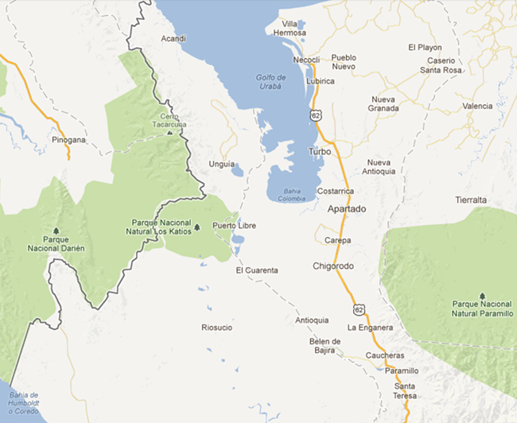
RUTA DE INMIGRANTES
Entrada a Panamá
Metetí
Sapzurro
Necoclí
Los mismos son detectados en regiones selváticas y pueblos de la Provincia de Darién
Turbo
Lugares de hospedaje y salida marítima hacia Acandí (Chocó)
PANAMÁ
COLOMBIA

Slide 5
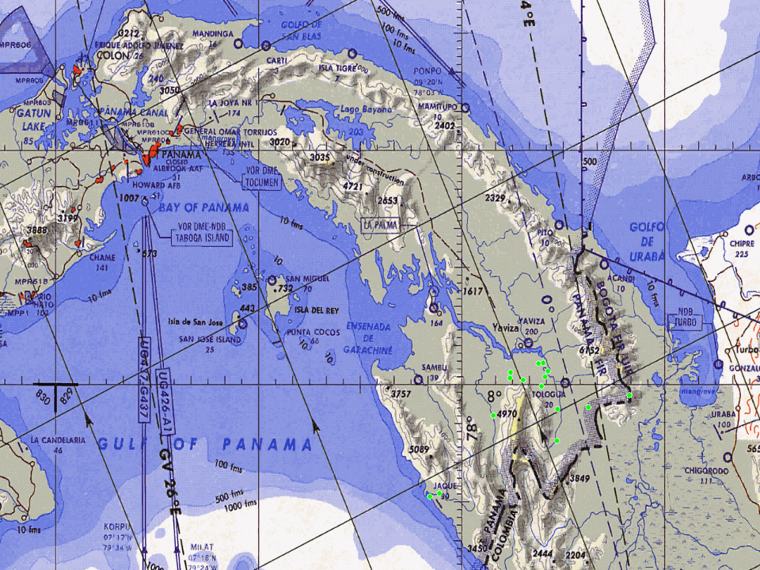
CARTI
ACANDI
TUQUEZA
TURBO
TUPIZA
NAZARETH
UNGUIA
PAYA
PERANCHITO
PUNUSA

Slide 6
RIESGOS E IMPLICACIONES SANITARIAS
Emergencia y Reemergencias de enfermedades infectocontagiosas con alto impacto a la salud pública del país
Riesgo de importación desde país de origen de enfermedades
Determinantes sociales propios de la situación: hacinamiento, desnutrición y afectación a la salud por condiciones de travesía
Aumento en la demanda de atención clínico-sanitaria
Notes:
Aparte del los problemas de inseguridad, desempleo, conflictos sociales y discriminación racial, los problemas de salud

Slide 7
Enfermedades endémicas en países de origen
Hepatitis E: (en Nepal y Bangladesh principalmente con seroprevalencia de hasta 60%)
Hepatitis A, B: (África subsahariana)
Malaria falciparum
VIH
Ebola
Dengue – serotipos no circulantes en Panamá
Tuberculosis – multi-drogoresistente

Slide 8
Sólo en tránsito desde Ecuador hasta Panamá, exposición a:
Fiebre amarilla: Colombia y Brasil
Zika, Dengue, Chikunguya: Colombia, Venezuela y Brasil
Fiebres hemorrágicas (encefalitis): Colombia, Venezuela y Brasil
Malaria falciparum: Colombia

Slide 9

Asistencia humanitaria brindada por la República de Panamá
Alimentación y hospedaje
Servicios higiénicos básicos
Atención medica
Vacunación (Fiebre amarilla, Influenza, MMR-MR)
Traslado interno hasta frontera con Costa Rica
Notes:
Estos inmigrantes están siendo atendidos por un equipo multidisciplinario, Fuerza de Tarea Conjunta, integrado por Servicio Nacional de Fronteras, Sistema Nacional de Protección Civil, Ministerio de Salud y Ministerio de Relaciones Exteriores. Se han establecido albergues de atención sanitaria y humanitaria (ETAH), donde se les provee atención médica, traslado a centro de segundo y tercer nivel de atención según necesidad, alimentación y otros servicios básicos de salud.

Slide 10
Principales patologías detectadas en los INMIR.
Entre agosto y septiembre, más de 5 mil han requerido atención médica
Traumas menores
Dermatitis-Piodermitis
Diarrea-Deshidratación
Síndrome Gripal
Picaduras de Insectos

Slide 11
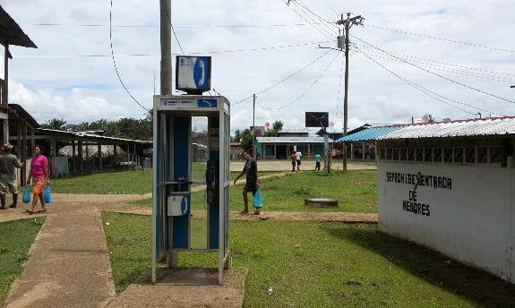
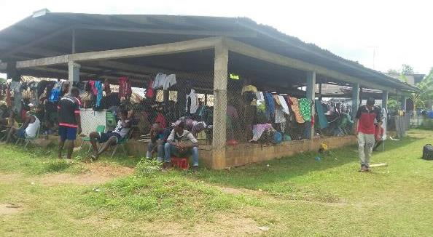
Comunidad Lajas Blancas
⬅
ANTES
➔
DESPUÉS

Slide 12

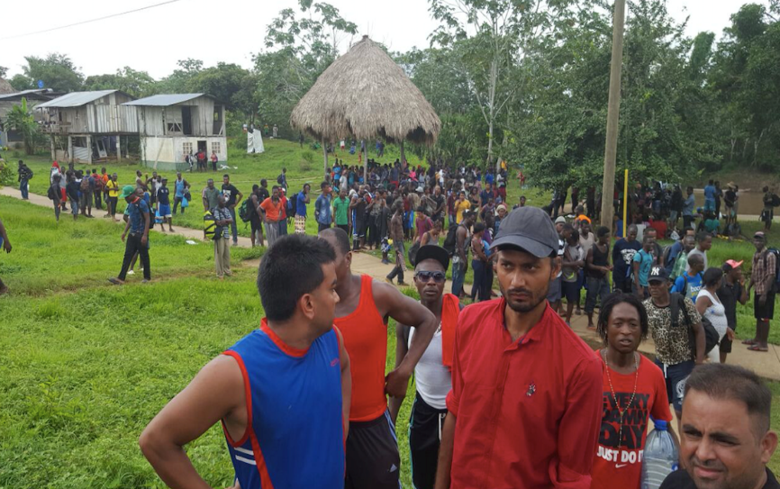
Afectación de los poblados
Nuevo Vigía, Darién

Slide 13


Estación Temporal de Asistencia Humanitaria (ETAH)
Mas Di en Metetí, Darién

Slide 14

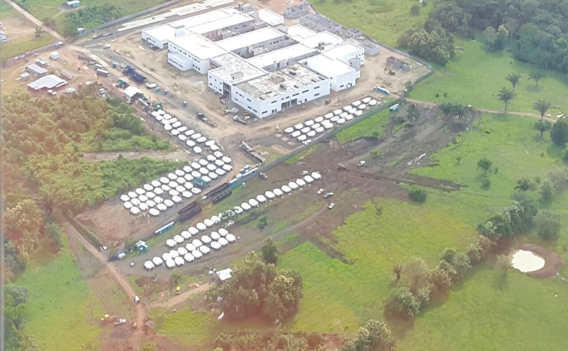
ETAH – En Nicanor, Metetí, Darién

Slide 15
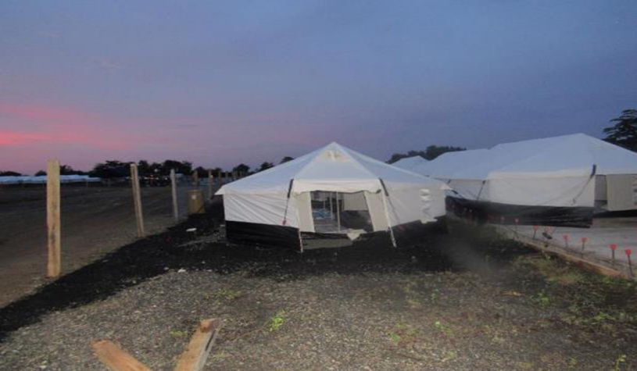
ETAH – En Nicanor, Metetí, Darién

Slide 16

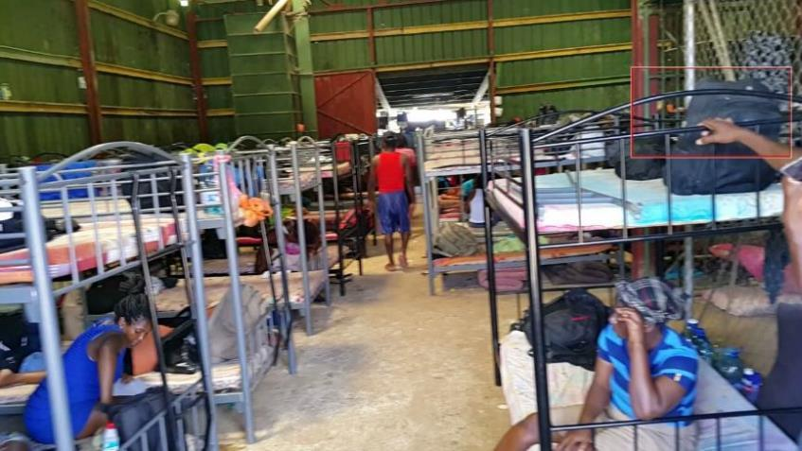
ETAH Puerto Peñita, Darién

Slide 17
Respuesta Internacional: QUE HACER?
Agenda 2030 para el Desarrollo Sostenible. En Objetivo 10, formula una meta específica sobre facilitar la migración y movilidad ordenadas, seguras, regulares y responsables de las personas
Declaración de Nueva York para los Refugiados y los Migrantes – 71º sesión de UNGA. ¨Ningún Estado puede por sí sólo gestionar estos desplazamientos. Se necesita una mayor cooperación internacional – entre los países de origen, de tránsito y de destino -para ayudar a los países y a las comunidades de acogida.
La Salud de los Migrantes (CD55/11) – OPS/OMS

Slide 18
CD55/11 – La Salud de los Migrantes
Compromiso para brindar acceso a servicios de salud integrales y de calidad para los migrantes en sus territorios de origen y destino, durante el tránsito y al retornar a su país de origen.
Importancia de abordar los determinantes sociales de la salud y la eliminación las barreras para acceder a los servicios de salud, como el costo, el idioma, las diferencias culturales, la discriminación y la falta de información.

Slide 19


